Slide 1
«Великий сказочник
(85 лет со дня рождения Эдуарда Успенского)»

Slide 2
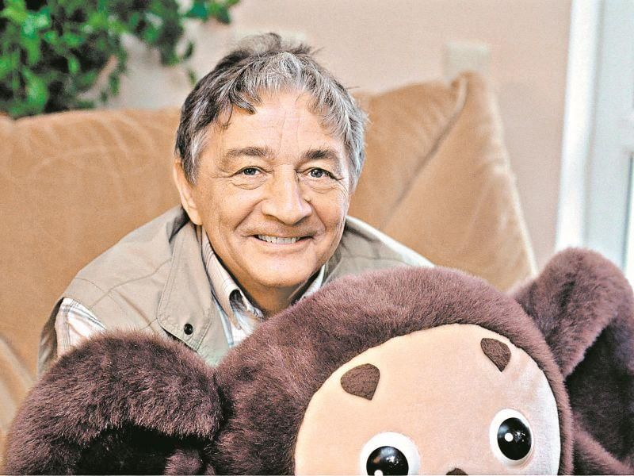
Эдуа́рд Никола́евич Успе́нский (22 декабря 1937, Егорьевск, Московская область, СССР — 14 августа 2018, Москва, Россия) — советский и российский писатель, автор детских книг, драматург, сценарист, телеведущий.
Среди популярных персонажей, придуманных им, — крокодил Гена и Чебурашка, пёс Шарик и кот Матроскин, дядя Фёдор, почтальон Печкин, Тр-тр Митя, братья Колобки, гарантийные человечки.

Slide 3
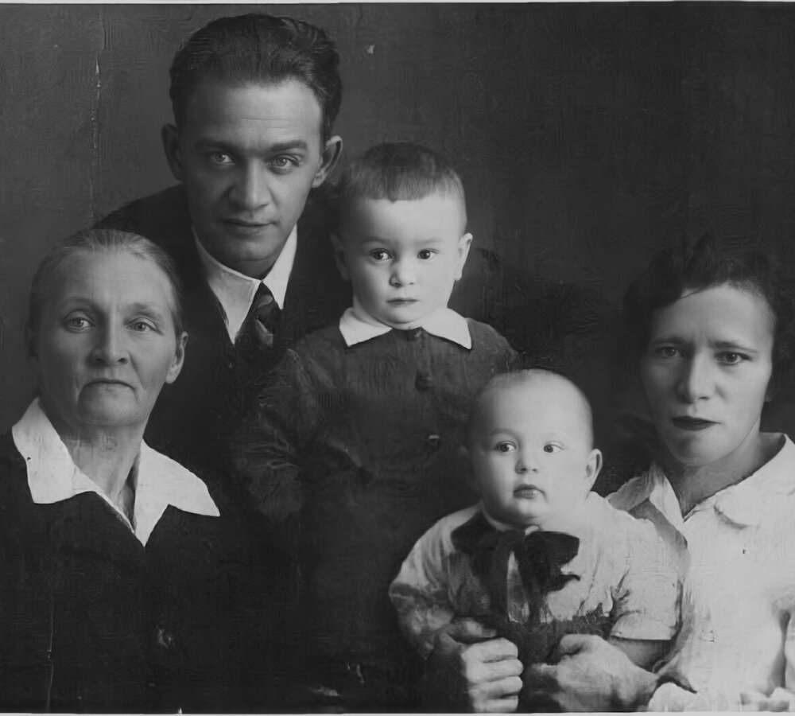
Отец — Николай Михайлович Успенский (1903—1947), сотрудник аппарата ЦК ВКП(б).
Мать — Наталья Алексеевна Успенская (1907—1982), инженер-машиностроитель.
Получив образование в Московском авиационном институте (МАИ) и став инженером, он зарабатывал на жизнь тем, что писал и делал сценарии мультфильмов.

Slide 4
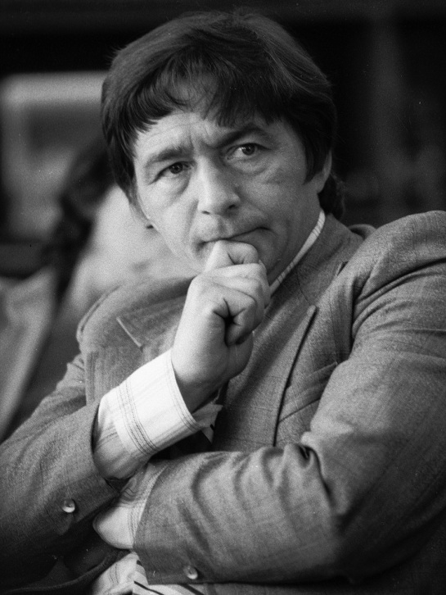
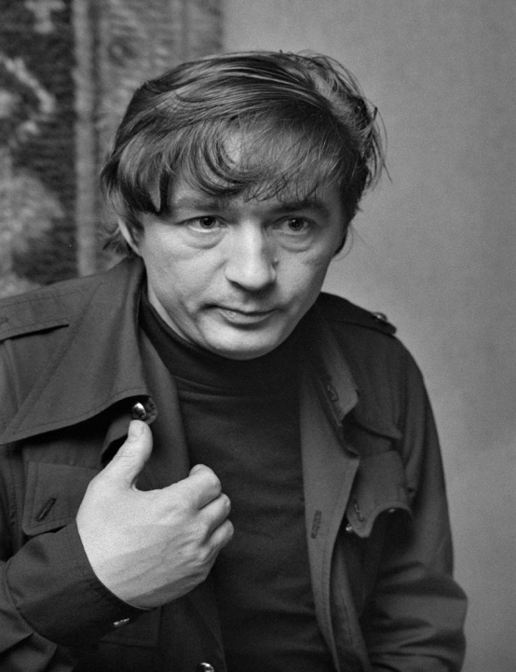
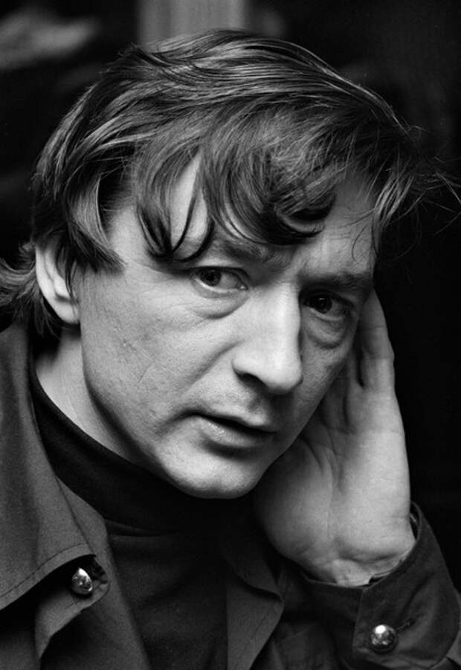
В дополнение к детским книгам Успенский писал стихи и театральные сценки из цикла о Чебурашке, «Крокодил Гена и его друзья».
Но Эдуард Успенский начинал как взрослый эстрадный автор совместно с Феликсом Камовым. В 1965 году по предложению артистов А. Лившица и А. Левенбука они стали сотрудничать с профессиональной эстрадой. Писали интермедии, юморески, стихотворные фельетоны. Хотя авторы нередко использовали обычные эстрадные темы, производственные и бытовые, но одаренность, вкус, умение найти свой взгляд на предмет, своеобразные решения делали их репертуар не только интересным для эстрады, но и самоценными литературными произведениями. Авторы пародийно использовали форму притчи («Небесная канцелярия»), сказочно-пародийную форму («Тридесятая столовая». «Пойди туда — не знаю куда», «Видимо-невидимо»). Произведения Камова и Успенского составили значительную часть сольной программы Лившица и Левенбука «Пиф-паф, или Сатирические выстрелы по промахам». Юморески Камова и Успенского исполняли Б. Брунов. Р. Романов и др. Совместно писали для эстрады до конца 60-х гг.

Slide 5
Первая книга Успенского про Дядю Фёдора «Дядя Фёдор, пёс и кот» была опубликована в 1974 году. Главным героем был шестилетний мальчик, которого звали дядей Фёдором за то, что он был очень самостоятельным. После того, как родители запретили ему оставить в квартире говорящего бездомного кота Матроскина, дядя Фёдор ушёл из дома. Вместе с Матроскиным и псом Шариком они поселились в деревне Простоквашино. Найдя клад, они смогли купить трактор, ездящий на супе и картошке. По книге были сняты малоизвестный мультфильм «Дядя Фёдор, пёс и кот», а также три популярных мультипликационных фильма: «Трое из Простоквашино», «Каникулы в Простоквашино» и «Зима в Простоквашино».

Slide 8
Язык произведений Успенского — эклектическая стилевая смесь, лексически неоднородная и напоминающая язык массовой городской культуры. Юмор — эксцентричный, основанный на перевертыше, парадоксе, алогизме.
Являлся председателем жюри премии «Заветная мечта». Также в 1986 году был членом жюри в первых играх возрождённой Высшей лиги КВН.
Эдуард Успенский был одним из создателей передач «Спокойной ночи, малыши!», «АБВГДейка», «Радионяня», а также программы об авторской песне «В нашу гавань заходили корабли», которая в 2000 году была отмечена премией ТЭФИ.
В 2007—2008 годах входил в Высший Совет политической партии «Гражданская сила».
В 2010 году Успенскому была присуждена премия имени Корнея Чуковского, учреждённая для детских писателей, в главной номинации «За выдающиеся творческие достижения в отечественной детской литературе».

Slide 9
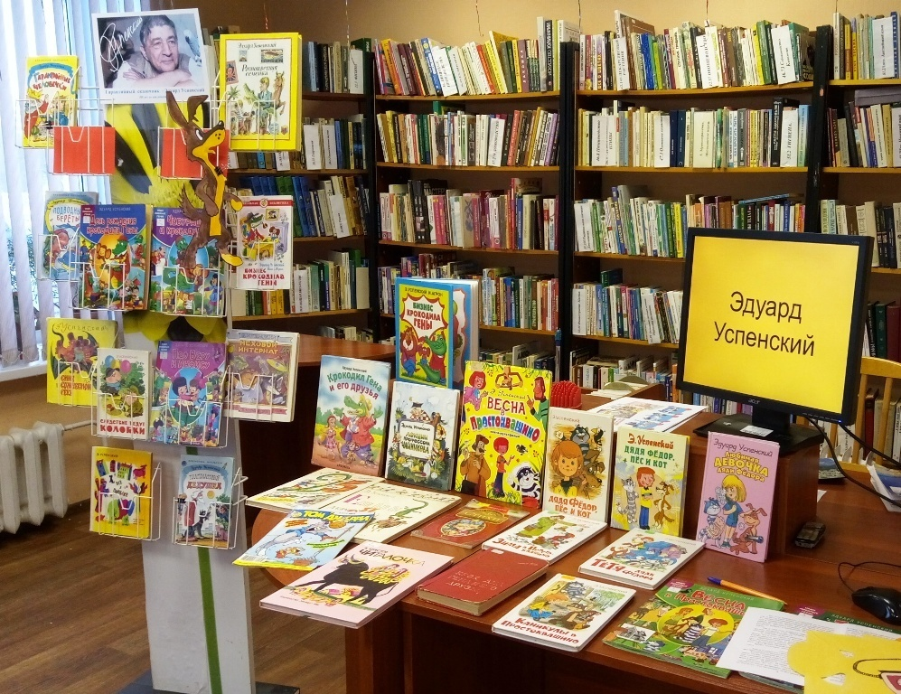

Slide 10
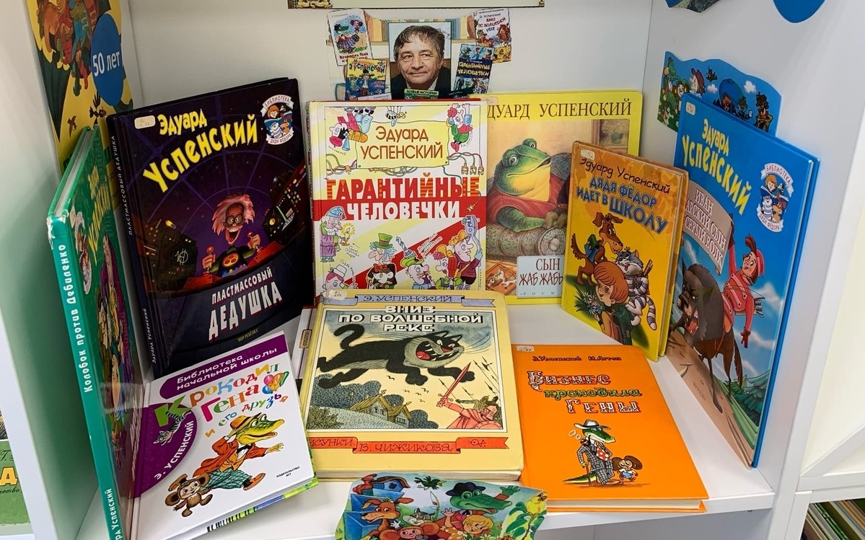

Slide 12
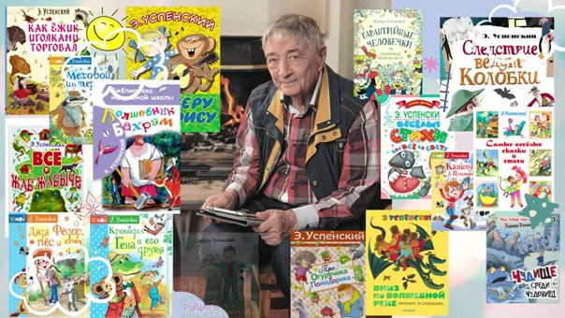

Slide 14
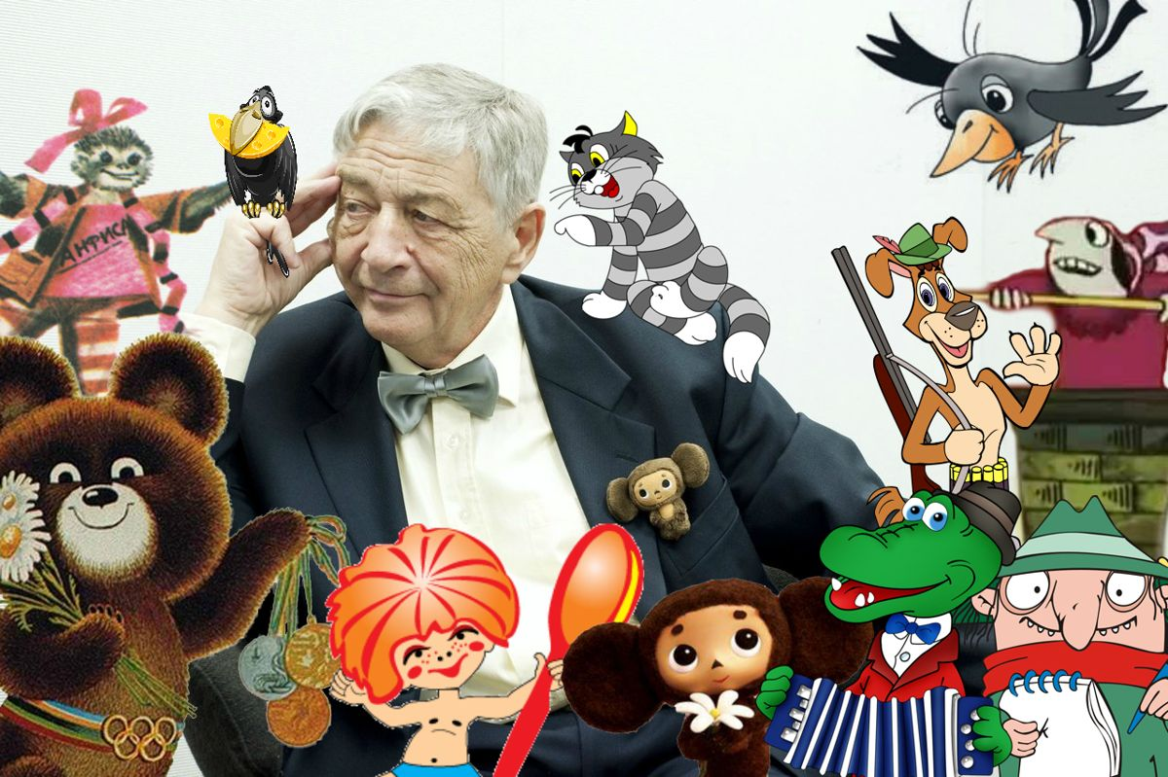

Slide 15
Награды
1991 — премия и диплом им. А. Гайдара за повесть «Год хорошего ребёнка» писательнице Элес де Грун и писателю Эдуарду Успенскому.
1997 — премия журнала «Огонёк»
1997 — Орден «За заслуги перед Отечеством» IV степени
2005 — золотая медаль Всемирной организации интеллектуальной собственности
2010 — премия Правительства Российской Федерации в области культуры за книгу «Истории про девочку со странным именем»
2010 — премия имени Корнея Чуковского в номинации «За выдающиеся творческие достижения в отечественной детской литературе»
Лауреат Всесоюзного конкурса на лучшую детскую книгу
2015 — премия имени Льва Копелева за борьбу за мир и права человека.
2015 — национальная премия «Телегранд» за выдающийся вклад в создание детских телепрограмм и значительные заслуги в развитии анимационного кино.

Slide 16
Спасибо за внимание!

